Slide 1
Приложение 1
к решению Совета депутатов
города Новосибирска
от 23.06.2016 № 231
Масштаб 1 : 7000

Slide 2
Приложение 2
к решению Совета депутатов
города Новосибирска
от 23.06.2016 № 231
Масштаб 1 : 7000

Slide 3
Приложение 3
к решению Совета депутатов
города Новосибирска
от 23.06.2016 № 231
Масштаб 1 : 7000

Slide 4
Приложение 4
к решению Совета депутатов
города Новосибирска
от 23.06.2016 № 231
Масштаб 1 : 10000

Slide 5
Приложение 5
к решению Совета депутатов
города Новосибирска
от 23.06.2016 № 231
Масштаб 1 : 5000

Slide 6
Приложение 6
к решению Совета депутатов
города Новосибирска
от 23.06.2016 № 231
Масштаб 1 : 1250

Slide 7
Приложение 7
к решению Совета депутатов
города Новосибирска
от 23.06.2016 № 231
Масштаб 1 : 2500

Slide 8
Приложение 8
к решению Совета депутатов
города Новосибирска
от 23.06.2016 № 231
Масштаб 1 : 1250

Slide 9
Приложение 9
к решению Совета депутатов
города Новосибирска
от 23.06.2016 № 231
Масштаб 1 : 2500

Slide 10
Приложение 10
к решению Совета депутатов
города Новосибирска
от 23.06.2016 № 231
Масштаб 1 : 5000

Slide 11
Приложение 11
к решению Совета депутатов
города Новосибирска
от 23.06.2016 № 231
Масштаб 1 : 2500

Slide 12
Приложение 12
к решению Совета депутатов
города Новосибирска
от 23.06.2016 № 231
Масштаб 1 : 2500

Slide 13
Приложение 13
к решению Совета депутатов
города Новосибирска
от 23.06.2016 № 231
Масштаб 1 : 10000

Slide 14
Приложение 14
к решению Совета депутатов
города Новосибирска
от 23.06.2016 № 231
Масштаб 1 : 5000

Slide 15
Приложение 15
к решению Совета депутатов
города Новосибирска
от 23.06.2016 № 231
Масштаб 1 : 15000

Slide 16
Приложение 16
к решению Совета депутатов
города Новосибирска
от 23.06.2016 № 231
Масштаб 1 : 20000

Slide 17
Приложение 17
к решению Совета депутатов
города Новосибирска
от 23.06.2016 № 231
Масштаб 1 : 20000

Slide 18
Приложение 18
к решению Совета депутатов
города Новосибирска
от 23.06.2016 № 231
Масштаб 1 : 7000

Slide 19
Приложение 19
к решению Совета депутатов
города Новосибирска
от 23.06.2016 № 231
Масштаб 1 : 7000

Slide 20
Приложение 20
к решению Совета депутатов
города Новосибирска
от 23.06.2016 № 231
Масштаб 1 : 10000

Slide 21
Приложение 21
к решению Совета депутатов
города Новосибирска
от 23.06.2016 № 231
Масштаб 1 : 15000

Slide 22
Приложение 22
к решению Совета депутатов
города Новосибирска
от 23.06.2016 № 231
Масштаб 1 : 10000

Slide 23
Приложение 23
к решению Совета депутатов
города Новосибирска
от 23.06.2016 № 231
Масштаб 1 : 5000

Slide 24
Приложение 24
к решению Совета депутатов
города Новосибирска
от 23.06.2016 № 231
Масштаб 1 : 10000

Slide 25
Приложение 25
к решению Совета депутатов
города Новосибирска
от 23.06.2016 № 231
Масштаб 1 : 20000

Slide 26
Приложение 26
к решению Совета депутатов
города Новосибирска
от 23.06.2016 № 231
Масштаб 1 : 10000

Slide 27
Приложение 27
к решению Совета депутатов
города Новосибирска
от 23.06.2016 № 231
Масштаб 1 : 5000

Slide 28
Приложение 28
к решению Совета депутатов
города Новосибирска
от 23.06.2016 № 231
Масштаб 1 : 15000

Slide 29
Приложение 29
к решению Совета депутатов
города Новосибирска
от 23.06.2016 № 231
Масштаб 1 : 10000

Slide 30
Приложение 30
к решению Совета депутатов
города Новосибирска
от 23.06.2016 № 231
Масштаб 1 : 7000

Slide 31
Приложение 31
к решению Совета депутатов
города Новосибирска
от 23.06.2016 № 231
Масштаб 1 : 40000

Slide 32
Приложение 32
к решению Совета депутатов
города Новосибирска
от 23.06.2016 № 231
Масштаб 1 : 20000

Slide 33
Приложение 33
к решению Совета депутатов
города Новосибирска
от 23.06.2016 № 231
Масштаб 1 : 30000

Slide 34
Приложение 34
к решению Совета депутатов
города Новосибирска
от 23.06.2016 № 231
Масштаб 1 : 15000

Slide 35
Приложение 35
к решению Совета депутатов
города Новосибирска
от 23.06.2016 № 231
Масштаб 1 : 30000

Slide 36
Приложение 36
к решению Совета депутатов
города Новосибирска
от 23.06.2016 № 231
Масштаб 1 : 30000

Slide 37
Приложение 37
к решению Совета депутатов
города Новосибирска
от 23.06.2016 № 231
Масштаб 1 : 7000

Slide 38
Приложение 38
к решению Совета депутатов
города Новосибирска
от 23.06.2016 № 231
Масштаб 1 : 10000

Slide 39
Приложение 39
к решению Совета депутатов
города Новосибирска
от 23.06.2016 № 231
Масштаб 1 : 5000

Slide 40
Приложение 40
к решению Совета депутатов
города Новосибирска
от 23.06.2016 № 231
Масштаб 1 : 20000

Slide 41
Приложение 41
к решению Совета депутатов
города Новосибирска
от 23.06.2016 № 231
Масштаб 1 : 1250

Slide 42
Приложение 42
к решению Совета депутатов
города Новосибирска
от 23.06.2016 № 231
Масштаб 1 : 15000

Slide 43
Приложение 43
к решению Совета депутатов
города Новосибирска
от 23.06.2016 № 231
Масштаб 1 : 15000

Slide 44
Приложение 44
к решению Совета депутатов
города Новосибирска
от 23.06.2016 № 231
Масштаб 1 : 5000

Slide 45
Приложение 45
к решению Совета депутатов
города Новосибирска
от 23.06.2016 № 231
Масштаб 1 : 10000

Slide 46
Приложение 46
к решению Совета депутатов
города Новосибирска
от 23.06.2016 № 231
Масштаб 1 : 5000

Slide 47
Приложение 47
к решению Совета депутатов
города Новосибирска
от 23.06.2016 № 231
Масштаб 1 : 5000

Slide 48
Приложение 48
к решению Совета депутатов
города Новосибирска
от 23.06.2016 № 231
Масштаб 1 : 2500

Slide 49
Приложение 49
к решению Совета депутатов
города Новосибирска
от 23.06.2016 № 231
Масштаб 1 : 5000

Slide 50
Приложение 50
к решению Совета депутатов
города Новосибирска
от 23.06.2016 № 231
Масштаб 1 : 10000

Slide 51
Приложение 51
к решению Совета депутатов
города Новосибирска
от 23.06.2016 № 231
Масштаб 1 : 10000

Slide 52
Приложение 52
к решению Совета депутатов
города Новосибирска
от 23.06.2016 № 231
Масштаб 1 : 15000

Slide 53
Приложение 53
к решению Совета депутатов
города Новосибирска
от 23.06.2016 № 231
Масштаб 1 : 10000

Slide 54
Приложение 54
к решению Совета депутатов
города Новосибирска
от 23.06.2016 № 231
Масштаб 1 : 5000

Slide 55
Приложение 55
к решению Совета депутатов
города Новосибирска
от 23.06.2016 № 231
Масштаб 1 : 5000

Slide 56
Приложение 56
к решению Совета депутатов
города Новосибирска
от 23.06.2016 № 231
Масштаб 1 : 5000

Slide 57
Приложение 57
к решению Совета депутатов
города Новосибирска
от 23.06.2016 № 231
Масштаб 1 : 7000

Slide 58
Приложение 58
к решению Совета депутатов
города Новосибирска
от 23.06.2016 № 231
Масштаб 1 : 7000

Slide 59
Приложение 59
к решению Совета депутатов
города Новосибирска
от 23.06.2016 № 231
Масштаб 1 : 5000

Slide 60
Приложение 60
к решению Совета депутатов
города Новосибирска
от 23.06.2016 № 231
Масштаб 1 : 5000

Slide 61
Приложение 61
к решению Совета депутатов
города Новосибирска
от 23.06.2016 № 231
Масштаб 1 : 5000

Slide 62
Приложение 62
к решению Совета депутатов
города Новосибирска
от 23.06.2016 № 231
Масштаб 1 : 7000

Slide 63
Приложение 63
к решению Совета депутатов
города Новосибирска
от 23.06.2016 № 231
Масштаб 1 : 5000

Slide 64
Приложение 64
к решению Совета депутатов
города Новосибирска
от 23.06.2016 № 231
Масштаб 1 : 10000

Slide 65
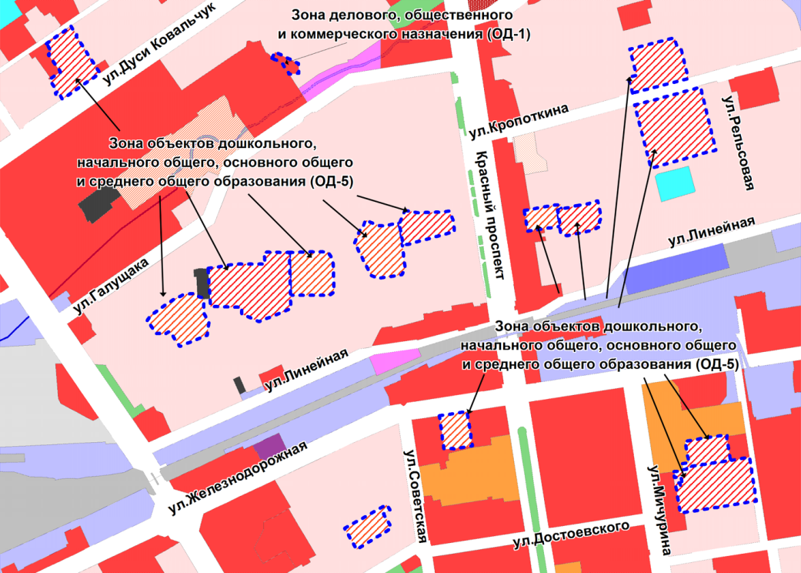
Приложение 65
к решению Совета депутатов
города Новосибирска
от 23.06.2016 № 231
Масштаб 1 : 15000

Slide 66
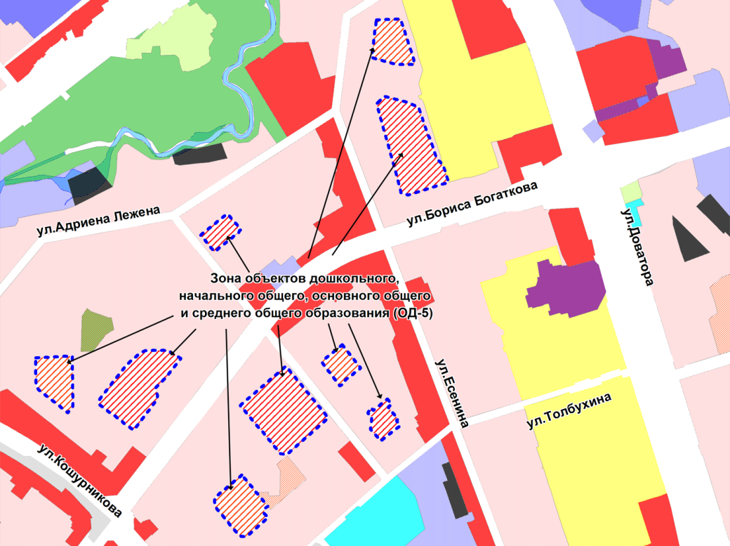
Приложение 66
к решению Совета депутатов
города Новосибирска
от 23.06.2016 № 231
Масштаб 1 : 15000

Slide 67
Приложение 67
к решению Совета депутатов
города Новосибирска
от 23.06.2016 № 231
Масштаб 1 : 10000

Slide 68
Приложение 68
к решению Совета депутатов
города Новосибирска
от 23.06.2016 № 231
Масштаб 1 : 10000

Slide 69
Приложение 69
к решению Совета депутатов
города Новосибирска
от 23.06.2016 № 231
Масштаб 1 : 10000

Slide 70
Приложение 70
к решению Совета депутатов
города Новосибирска
от 23.06.2016 № 231
Масштаб 1 : 10000

Slide 71
Приложение 71
к решению Совета депутатов
города Новосибирска
от 23.06.2016 № 231
Масштаб 1 : 15000

Slide 72
Приложение 72
к решению Совета депутатов
города Новосибирска
от 23.06.2016 № 231
Масштаб 1 : 10000

Slide 73
Приложение 73
к решению Совета депутатов
города Новосибирска
от 23.06.2016 № 231
Масштаб 1 : 5000

Slide 74
Приложение 74
к решению Совета депутатов
города Новосибирска
от 23.06.2016 № 231
Масштаб 1 : 2500

Slide 75
Приложение 75
к решению Совета депутатов
города Новосибирска
от 23.06.2016 № 231
Масштаб 1 : 10000

Slide 76
Приложение 76
к решению Совета депутатов
города Новосибирска
от 23.06.2016 № 231
Масштаб 1 : 20000

Slide 77
Приложение 77
к решению Совета депутатов
города Новосибирска
от 23.06.2016 № 231
Масштаб 1 : 10000

Slide 78
Приложение 78
к решению Совета депутатов
города Новосибирска
от 23.06.2016 № 231
Масштаб 1 : 10000

Slide 79
Приложение 79
к решению Совета депутатов
города Новосибирска
от 23.06.2016 № 231
Масштаб 1 : 20000

Slide 80
Приложение 80
к решению Совета депутатов
города Новосибирска
от 23.06.2016 № 231
Масштаб 1 : 15000

Slide 81
Приложение 81
к решению Совета депутатов
города Новосибирска
от 23.06.2016 № 231
Масштаб 1 : 5000

Slide 82
Приложение 82
к решению Совета депутатов
города Новосибирска
от 23.06.2016 № 231
Масштаб 1 : 5000

Slide 83
Приложение 83
к решению Совета депутатов
города Новосибирска
от 23.06.2016 № 231
Масштаб 1 : 5000

Slide 84
Приложение 84
к решению Совета депутатов
города Новосибирска
от 23.06.2016 № 231
Масштаб 1 : 10000

Slide 85
Приложение 85
к решению Совета депутатов
города Новосибирска
от 23.06.2016 № 231
Масштаб 1 : 20000

Slide 86
Приложение 86
к решению Совета депутатов
города Новосибирска
от 23.06.2016 № 231
Масштаб 1 : 10000

Slide 87
Приложение 87
к решению Совета депутатов
города Новосибирска
от 23.06.2016 № 231
Масштаб 1 : 15000

Slide 88
Приложение 88
к решению Совета депутатов
города Новосибирска
от 23.06.2016 № 231
Масштаб 1 : 5000

Slide 89
Приложение 89
к решению Совета депутатов
города Новосибирска
от 23.06.2016 № 231
Масштаб 1 : 7000

Slide 90
Приложение 90
к решению Совета депутатов
города Новосибирска
от 23.06.2016 № 231
Масштаб 1 : 7000

Slide 91
Приложение 91
к решению Совета депутатов
города Новосибирска
от 23.06.2016 № 231
Масштаб 1 : 5000

Slide 92
Приложение 92
к решению Совета депутатов
города Новосибирска
от 23.06.2016 № 231
Масштаб 1 : 25000

Slide 93
Приложение 93
к решению Совета депутатов
города Новосибирска
от 23.06.2016 № 231
Масштаб 1 : 15000

Slide 94
Приложение 94
к решению Совета депутатов
города Новосибирска
от 23.06.2016 № 231
Масштаб 1 : 7000

Slide 95
Приложение 95
к решению Совета депутатов
города Новосибирска
от 23.06.2016 № 231
Масштаб 1 : 10000

Slide 96
Приложение 96
к решению Совета депутатов
города Новосибирска
от 23.06.2016 № 231
Масштаб 1 : 10000

Slide 97
Приложение 97
к решению Совета депутатов
города Новосибирска
от 23.06.2016 № 231
Масштаб 1 : 5000

Slide 98
Приложение 98
к решению Совета депутатов
города Новосибирска
от 23.06.2016 № 231
Масштаб 1 : 5000

Slide 99
Приложение 99
к решению Совета депутатов
города Новосибирска
от 23.06.2016 № 231
Масштаб 1 : 5000

